Slide 1




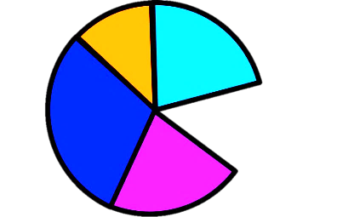


TOÁN
RÚT GỌN
PHÂN SỐ
RÚT GỌN
PHÂN SỐ
KTUTS

Slide 2

KHỞI ĐỘNG
KHỞI
ĐỘNG

Slide 3
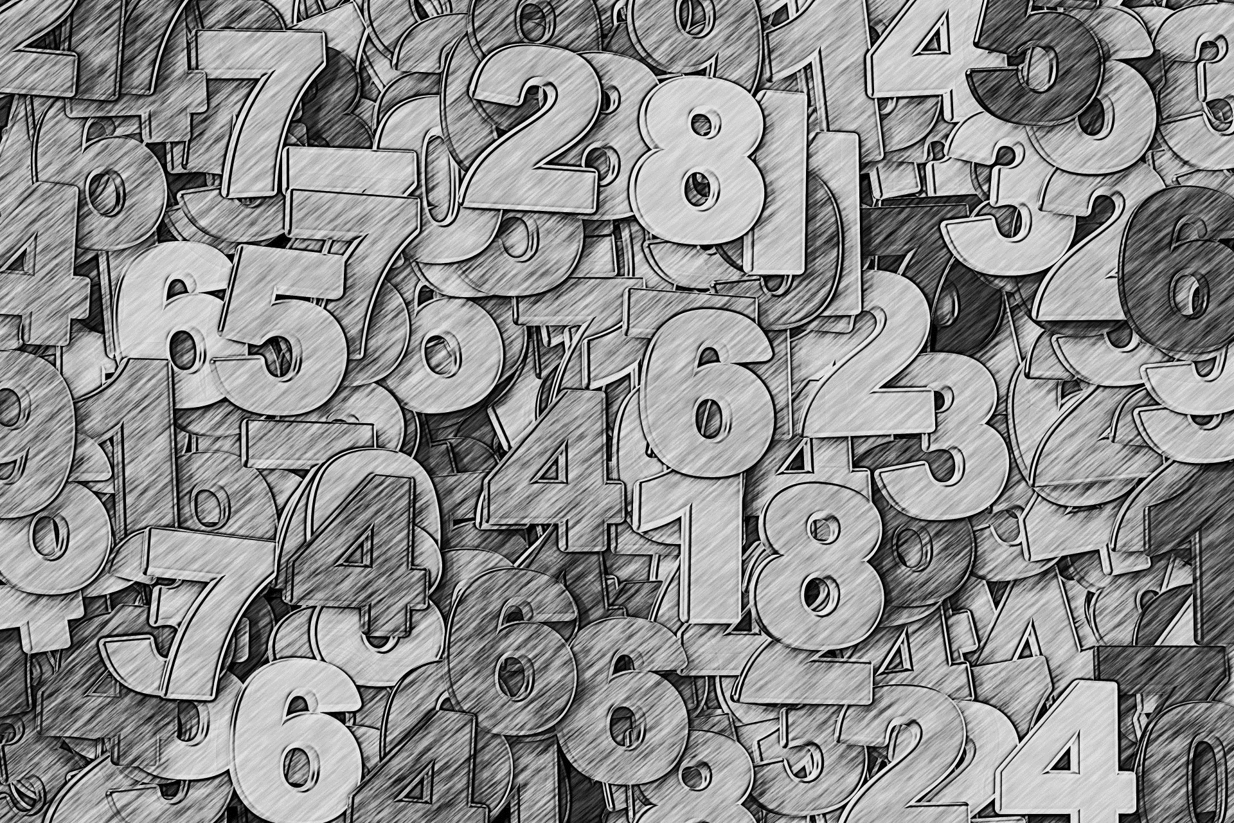


CON SỐ ĐI LẠC

Slide 4

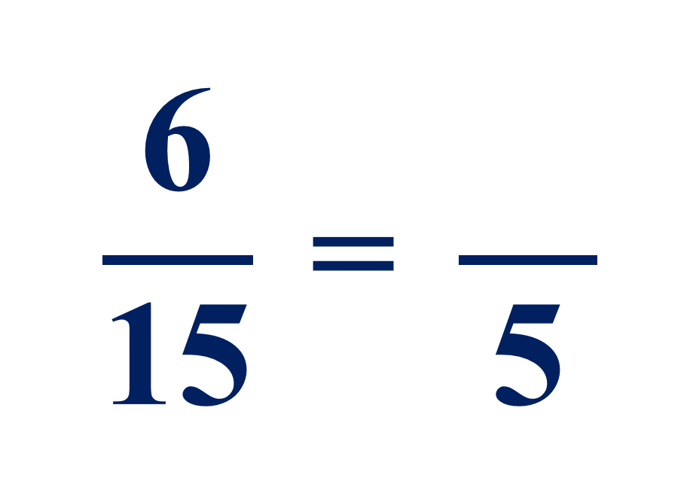


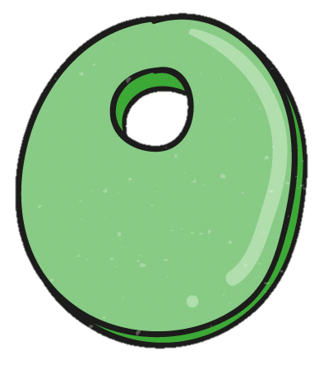

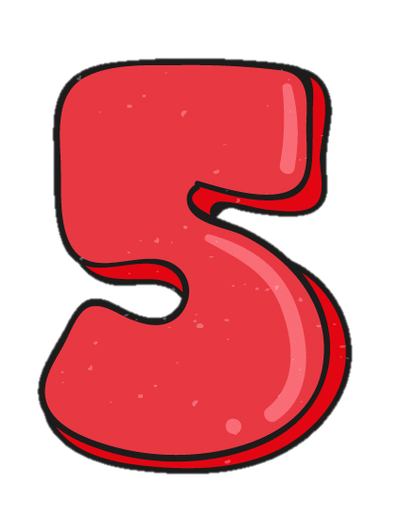


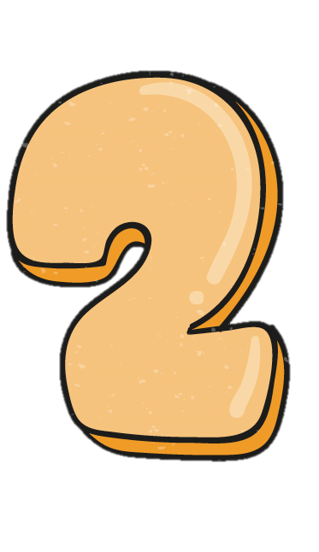



2
: 3
: 3

Slide 5

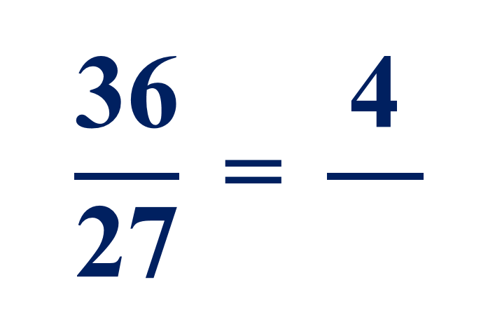

: 9
3
: 9

Slide 6

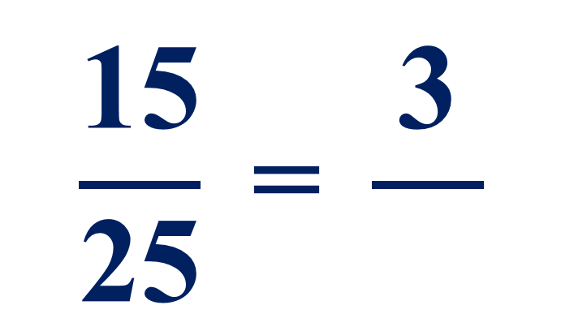
: 5
5
: 5

Slide 7

TÍNH CHẤT CƠ BẢN CỦA PHÂN SỐ
+ Nếu nhân cả tử số và mẫu số của một phân số với cùng một số tự nhiên khác 0 thì được một phân số bằng phân số đã cho.
+ Nếu cả tử số và mẫu số của một phân số cùng chia hết cho một số tự nhiên khác 0 thì sau khi chia ta được một phân số bằng phân số đã cho.

Slide 8
TOÁN
RÚT GỌN
PHÂN SỐ
RÚT GỌN
PHÂN SỐ

Slide 9


KHÁM
PHÁ
KHÁM
PHÁ

Slide 10


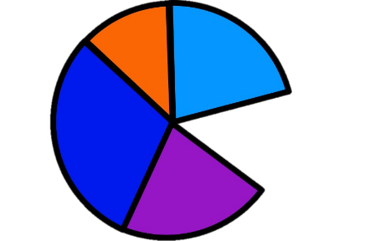



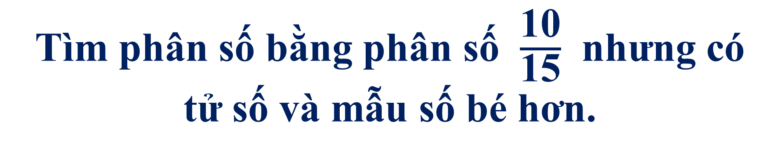
Cho phân số $\frac{\text{10}}{\text{15}}$
Tìm phân số bằng phân số $\frac{\text{10}}{\text{15}}$ nhưng có
tử số và mẫu số bé hơn.

Slide 11
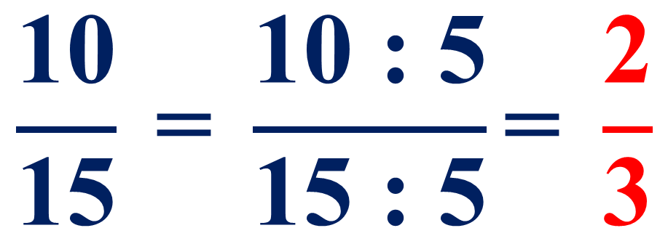


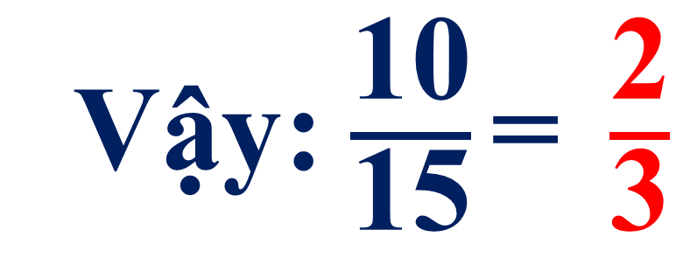
$$\frac{\text{10}}{\text{15}} \text{= }\frac{\text{10 : 5}}{\text{15 : 5}}\text{= }\frac{\text{2}}{\text{3}}$$
Vậy: $\frac{\text{10}}{\text{15}}\text{= }\frac{\text{2}}{\text{3}}$

Slide 12

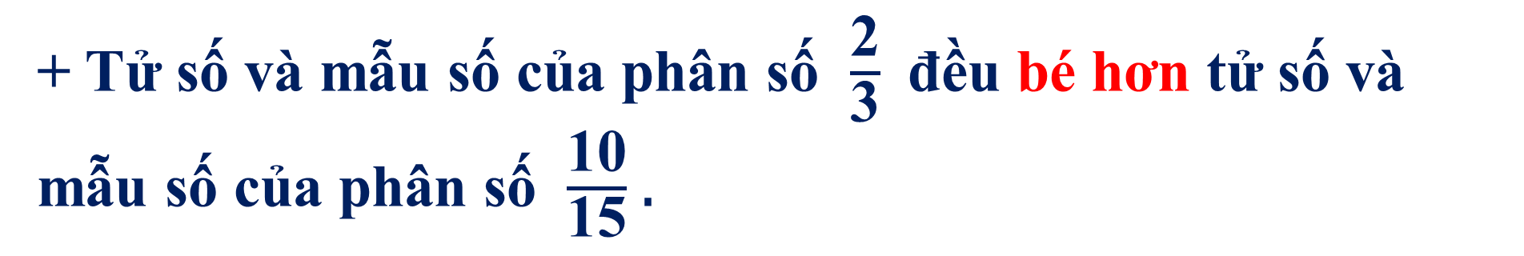
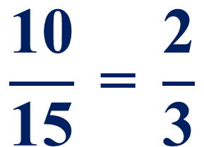

$$\frac{\text{10}}{\text{15}} \text{= }\frac{\text{2}}{\text{3}}$$
Nhận xét:
+ Tử số và mẫu số của phân số $\frac{\text{2}}{\text{3}}$ đều bé hơn tử số và mẫu số của phân số $\frac{\text{10}}{\text{15}}$ .
+ Hai phân số $\frac{\text{10}}{\text{15}}$ và $\frac{\text{2}}{\text{3}}$ bằng nhau.

Slide 13
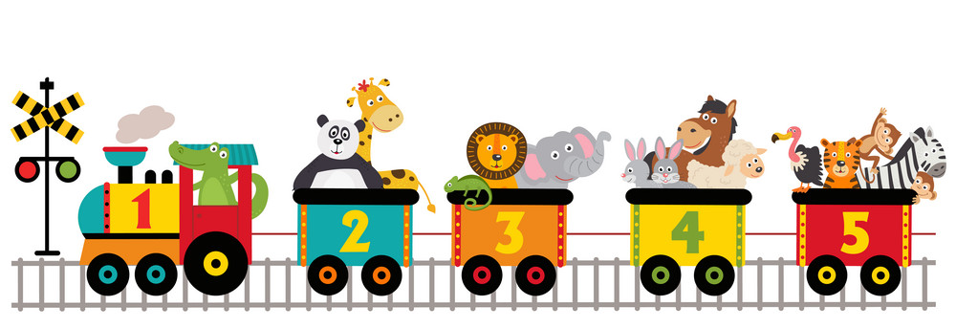
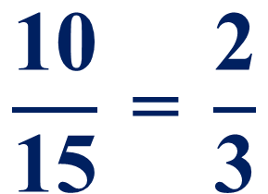
$$\frac{\text{10}}{\text{15}} \text{= }\frac{\text{2}}{\text{3}}$$
Ta nói rằng: Phân số $\frac{\text{10}}{\text{15}}$ đã được rút gọn thành phân số $\frac{\text{2}}{\text{3}}$
Có thể rút gọn phân số để được một phân số có tử số và mẫu số bé đi mà phân số mới vẫn bằng phân số đã cho.

Slide 14


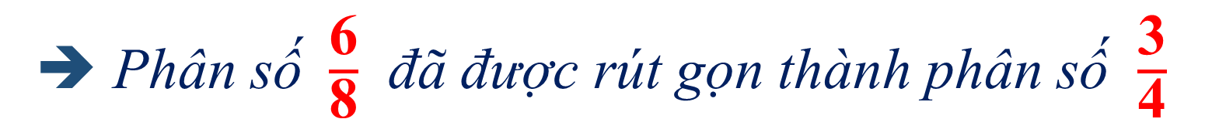
Ví dụ 1:
$$\frac{\text{6}}{\text{8}}\text{ = }\frac{\text{6 : 2}}{\text{8 : 2}} \text{= }\frac{\text{3}}{\text{4}}$$
3 và 4 không cùng chia hết cho một số tự nhiên nào lớn hơn 1.
➔ Phân số $\frac{\text{3}}{\text{4}}$ là phân số tối giản.
➔ Phân số $\frac{\text{6}}{\text{8}}$ đã được rút gọn thành phân số $\frac{\text{3}}{\text{4}}$

Slide 15


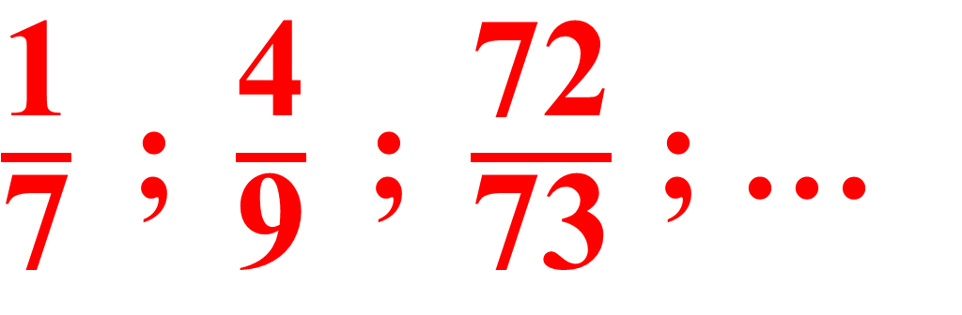
Phân số tối giản là phân số có tử số và mẫu số
không cùng chia hết cho một số tự nhiên nào lớn hơn 1.
$\frac{\text{1}}{\text{7}}\text{ ; }\frac{\text{4}}{\text{9}}\text{ ; }\frac{\text{72}}{\text{73}}$ ; …
Notes:
Bảo HS cho tự nghĩ ra phân số tối giản

Slide 16








Tìm phân số tối giản:
$$\frac{\text{1}}{\text{9}}$$
$$\frac{\text{3}}{\text{6}}$$
$$\frac{\text{13}}{\text{15}}$$
$$\frac{\text{8}}{\text{10}}$$
$$\frac{\text{5}}{\text{17}}$$

Slide 17
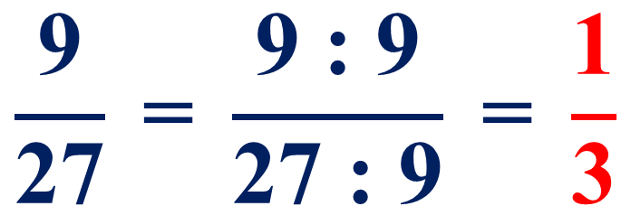
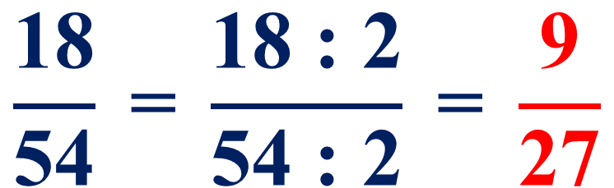
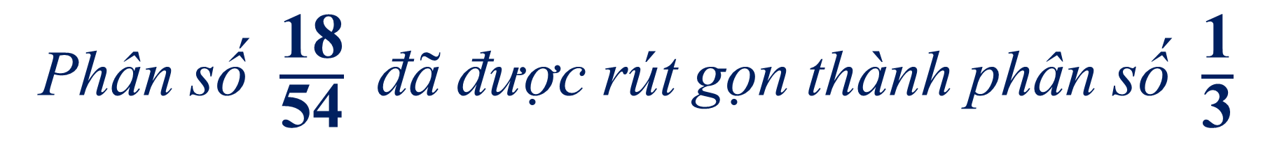
Ví dụ 2:
$$\frac{\text{18}}{\text{54}}\text{ = }\frac{\text{18 : 2}}{\text{54 : 2}}\text{ = }\frac{\text{9}}{\text{27}}$$
9 và 27 cùng chia hết cho 9, nên:
$$\frac{\text{9}}{\text{27}}\text{ = }\frac{\text{9 : 9}}{\text{27 : 9}}\text{ = }\frac{\text{1}}{\text{3}}$$
➔ Phân số tối giản
Phân số $\frac{\text{18}}{\text{54}}$ đã được rút gọn thành phân số $\frac{\text{1}}{\text{3}}$

Slide 18

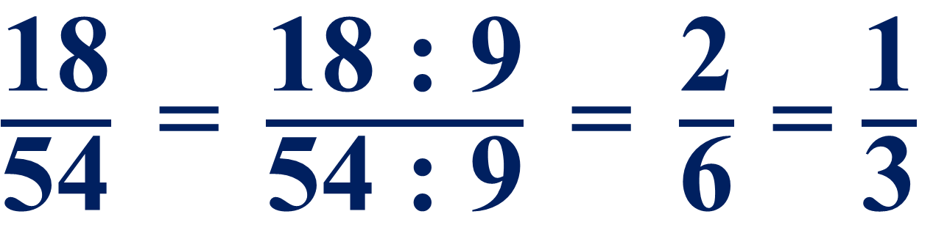
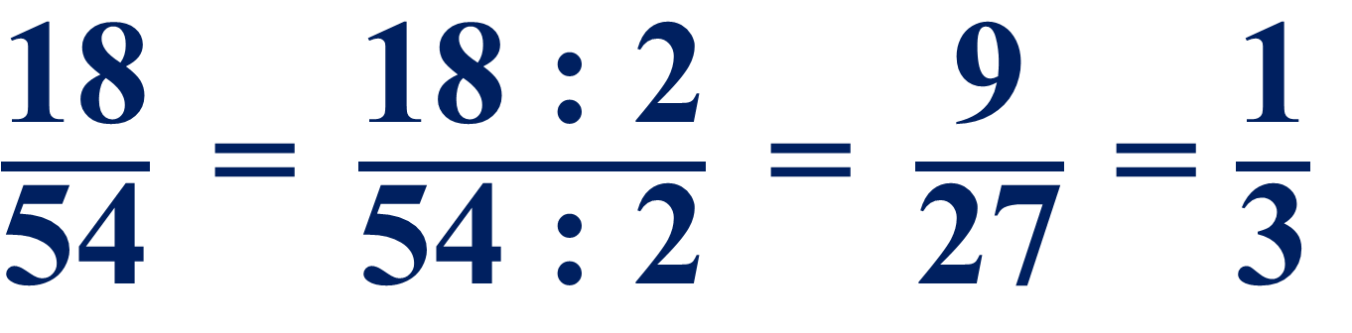
Cách 1:
$\frac{\text{18}}{\text{54}}\text{ = }\frac{\text{18 : 2}}{\text{54 : 2}}\text{ = }\frac{\text{9}}{\text{27}}$ = $\frac{\text{1}}{\text{3}}$
Cách 2:
$\frac{\text{18}}{\text{54}}\text{ = }\frac{\text{18 : }\text{9}}{\text{54 : }\text{9}}\text{ = }\frac{\text{2}}{\text{6}}$ = $\frac{\text{1}}{\text{3}}$

Slide 19
Xét xem tử số và mẫu số cùng chia hết cho số tự nhiên nào lớn hơn 1.
Chia tử số và mẫu số cho số đó.
=> Cứ làm như thế cho đến khi nhận được phân số tối giản.
NHẬN XÉT

Slide 20

LUYỆN
TẬP
LUYỆN
TẬP

Slide 21
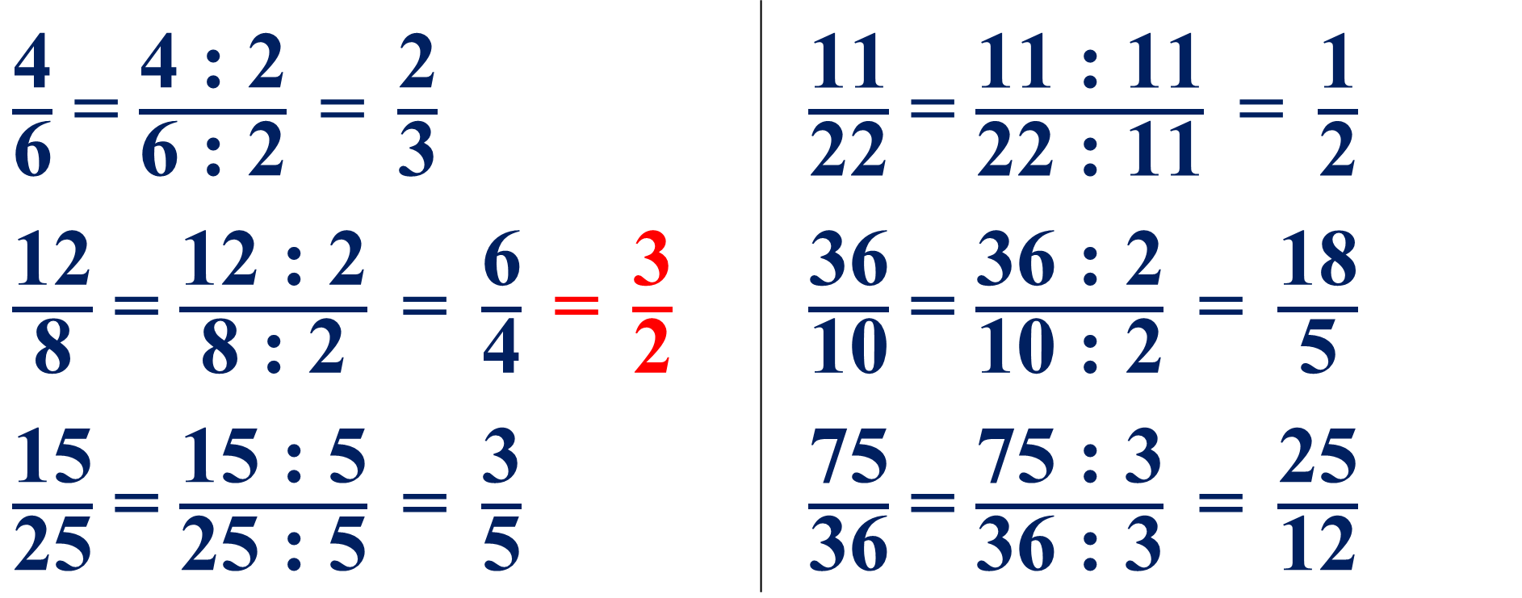
Bài 1: Rút gọn phân số
$\frac{\text{4}}{\text{6}}$ = $\frac{\text{4 : 2}}{\text{6 : 2}} \text{= }\frac{\text{2}}{\text{3}}$ | $\frac{\text{11}}{\text{22}}$ = $\frac{\text{11 : 11}}{\text{22 : 11}}\text{ = }\frac{\text{1}}{\text{2}}$
$\frac{\text{12}}{\text{8}}$ = $\frac{\text{12 : 2}}{\text{8 : 2}}\text{ = }\frac{\text{6}}{\text{4}} \text{= }\frac{\text{3}}{\text{2}}$ | $\frac{\text{36}}{\text{10}}$ = $\frac{\text{36 : 2}}{\text{10 : 2}}\text{ = }\frac{\text{18}}{\text{5}}$
$\frac{\text{15}}{\text{25}}$ = $\frac{\text{15 : 5}}{\text{25 : 5}}\text{ = }\frac{\text{3}}{\text{5}}$ | $\frac{\text{75}}{\text{36}}$ = $\frac{\text{75 : 3}}{\text{36 : 3}}\text{ = }\frac{\text{25}}{\text{12}}$

Slide 22
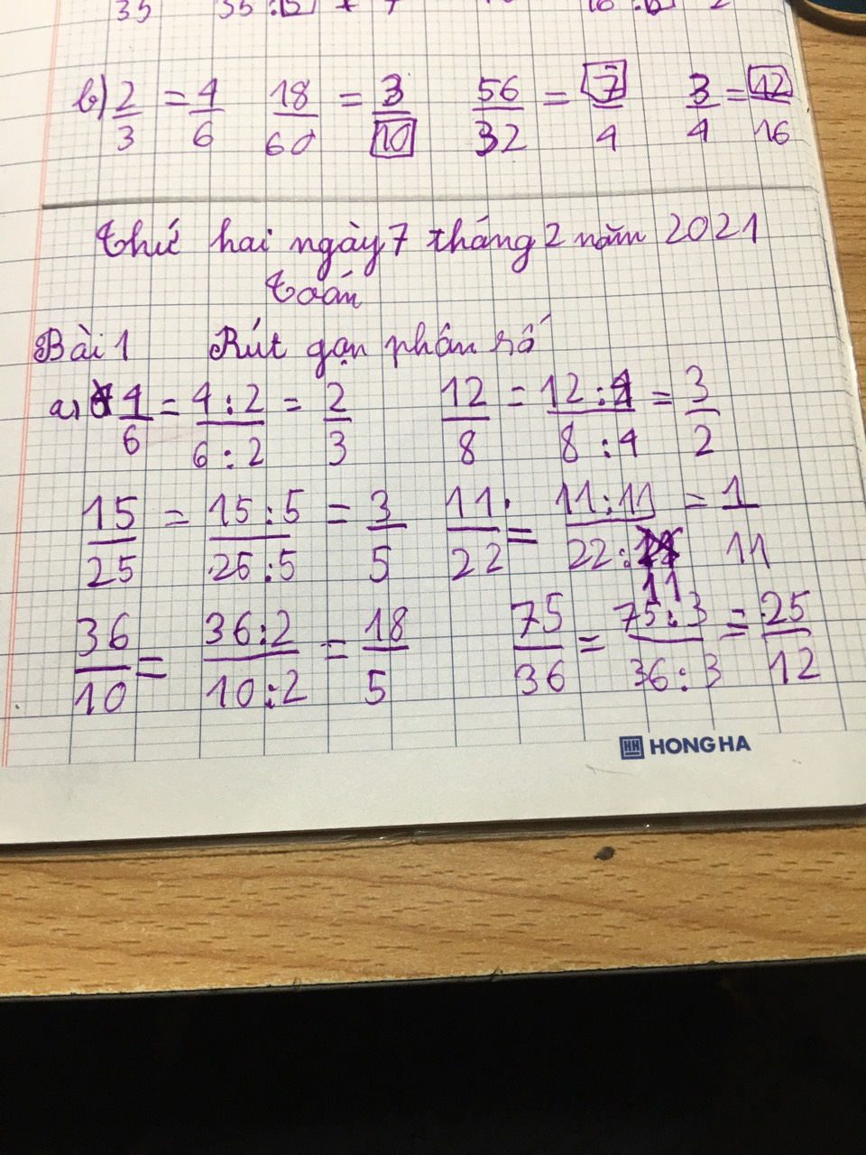

Slide 23
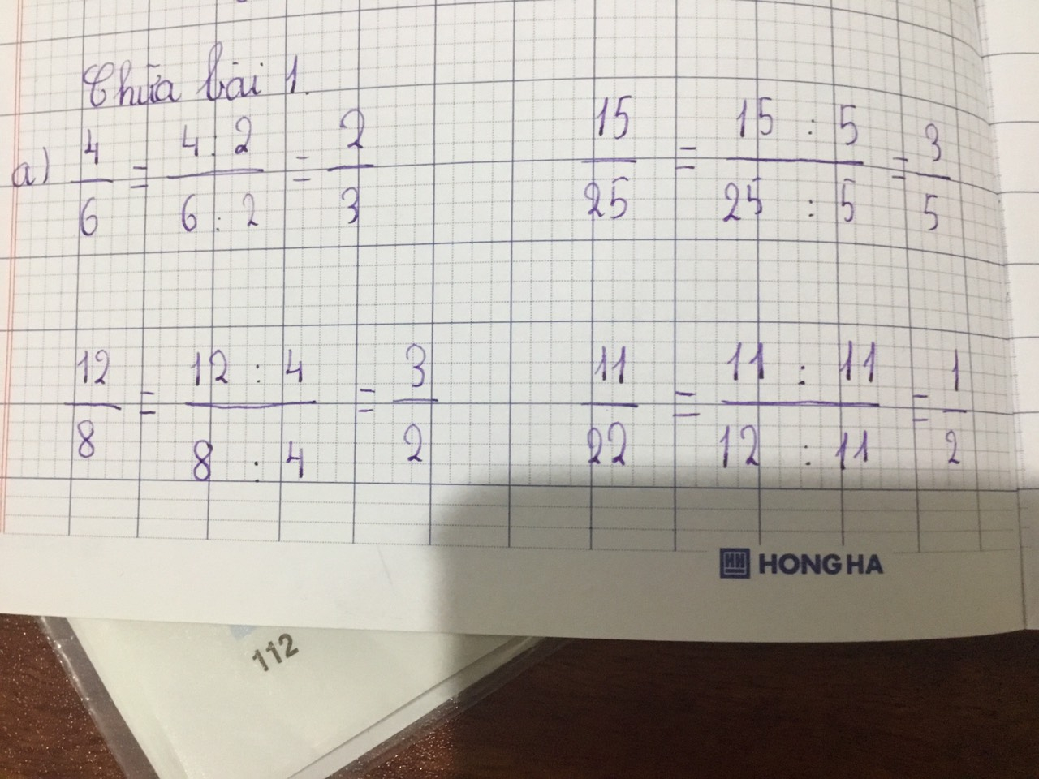

Slide 24
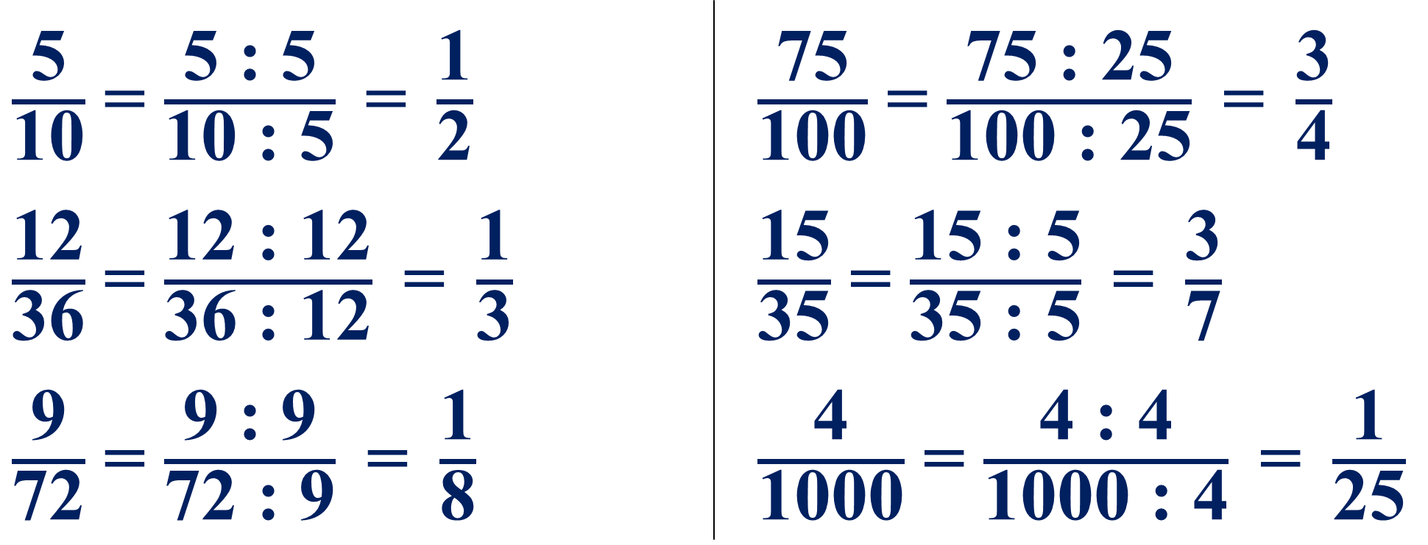
Bài 1: Rút gọn phân số
$\frac{\text{5}}{\text{10}}$ = $\frac{\text{5 : 5}}{\text{10 : 5}} \text{= }\frac{\text{1}}{\text{2}}$ | $\frac{\text{75}}{\text{100}}$ = $\frac{\text{75 : 25}}{\text{100 : 25}}\text{ = }\frac{\text{3}}{\text{4}}$
$\frac{\text{12}}{\text{36}}$ = $\frac{\text{12 : 12}}{\text{36 : 12}}\text{ = }\frac{\text{1}}{\text{3}}$ | $\frac{\text{15}}{\text{35}}$ = $\frac{\text{15 : 5}}{\text{35 : 5}}\text{ = }\frac{\text{3}}{\text{7}}$
$\frac{\text{9}}{\text{72}}$ = $\frac{\text{9 : 9}}{\text{72 : 9}}\text{ = }\frac{\text{1}}{\text{8}}$ | $\frac{\text{4}}{\text{1000}}$ = $\frac{\text{4 : 4}}{\text{1000 : 4}}\text{ = }\frac{\text{1}}{\text{25}}$

Slide 25





2. Trong các phân số
$$\frac{\text{1 }}{\text{3 }}$$
$$\frac{\text{4}}{\text{7}}$$
$$\frac{\text{8}}{\text{12}}$$
$$\frac{\text{30}}{\text{36}}$$
$$\frac{\text{72}}{\text{73}}$$
;
;
;
;
a, Phân số nào tối giản? Vì sao?
b, Phân số nào rút gọn được? Hãy rút gọn phân số đó.

Slide 26
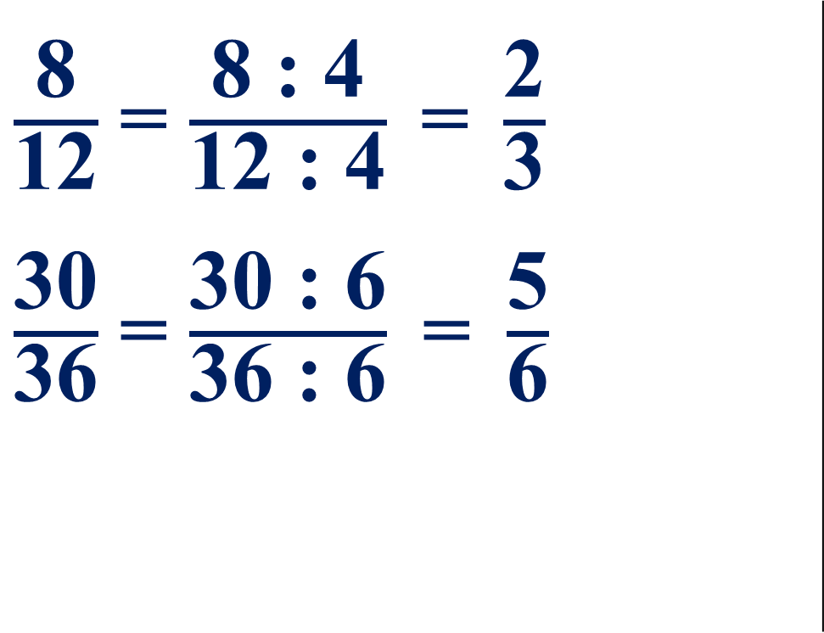
b, Rút gọn phân số
$\frac{\text{8}}{\text{12}}$ = $\frac{\text{8 : 4}}{\text{12 : 4}} \text{= }\frac{\text{2}}{\text{3}}$
$\frac{\text{30}}{\text{36}}$ = $\frac{\text{30 : 6}}{\text{36 : 6}}\text{ = }\frac{\text{5}}{\text{6}}$

Slide 27

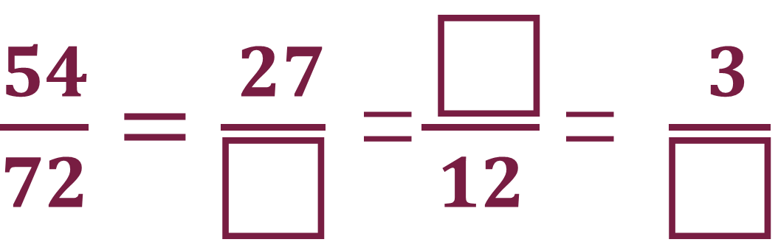


3.
$\frac{54}{72}$ $=\frac{ 27}{χ}$ =$\frac{ χ}{12}\text{= }\frac{ 3}{χ}$
$$9$$
36
$$4$$

Slide 28

VẬN
DỤNG
VẬN
DỤNG

Slide 29


TÌM NHÀ CHO HỔ

Slide 30






$$\frac{\text{1}}{\text{2}}$$
$$\frac{\text{1}}{\text{5}}$$
$$\frac{\text{3}}{\text{6}}$$
$$\frac{\text{1}}{\text{4}}$$

Slide 31





$$\frac{\text{4}}{\text{6}}$$
$$\frac{\text{2}}{\text{3}}$$
$$\frac{\text{8}}{\text{12}}$$
$$\frac{\text{2}}{\text{5}}$$

Slide 32

CHÀO
TẠM BIỆT

